Slide 1

Adiós al año

Slide 2
A todos los amigos de mispps….os deseo qué..en el 2013
La lluvia de la felicidad, el amor, la esperanza …os pille con el paraguas roto para que os salpique y a todos los que están a vuestro alrededor….

Slide 3

……….óle y óle

Slide 4
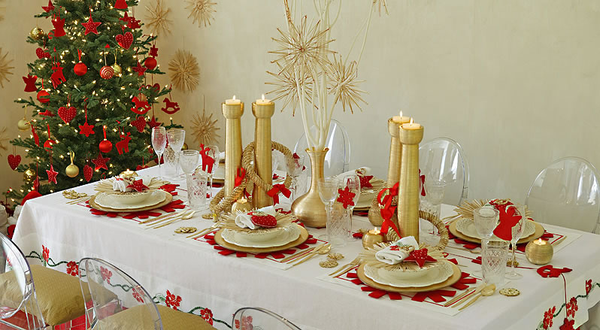
Después de la cena, escribe en un papel todo lo malo y quémalo

Slide 5
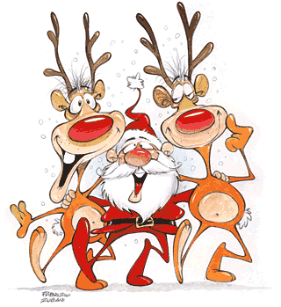
Y ahora con la tripa llena empezaré a brindar por ti y por ti y cada uno de vosotros..¿será por brindis?

Slide 6
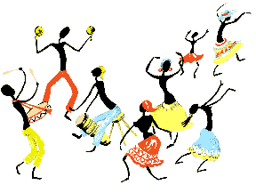

Slide 7

Brindo por vuestra !!felicidad!!

Slide 8

tambien brindo por gue dengais muxas alegrías

Slide 9

Grindo odra ves porgue os den buchos besssitoss..hipp

Slide 10
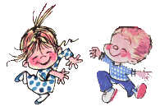
Y buchooossss mimitooossss…hipp

Slide 11

heeeyyy…No dejes de mover el !!boodyyyyyyy!!

Slide 12


Slide 13
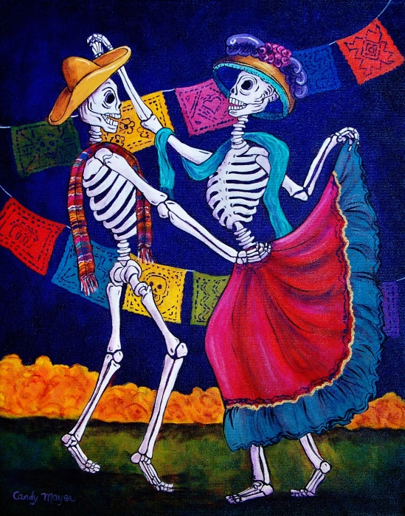
antonio
charo

Slide 14
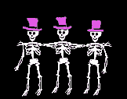

Slide 15
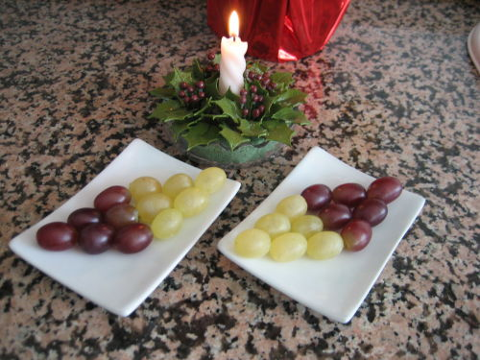
!eh!..sin trrrampa..hay gue comer las goooce uvassss………

Slide 16
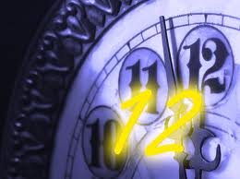
Corre gue empiezan los “cuaartoos” yuppii…hipppppppppp

Slide 17
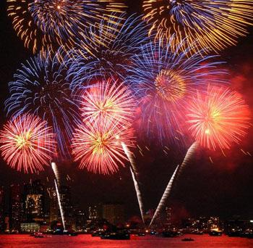

Slide 18

Odro grindiiiiiiiisssssssssssss….por tí

Slide 19


Slide 20

Zi gebbeees no gonduzcasss ¿eh?
Hay gue tener guidaddín goon la garreteraaaaaaaaa

Slide 21
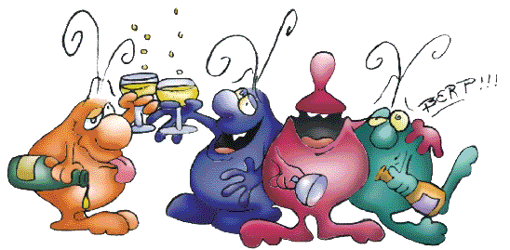
Grindemos odra vesssssss y odra hipp…hipp

Slide 22
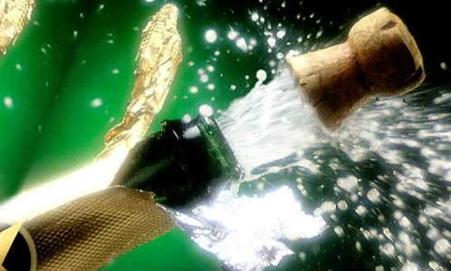
Chsssssssss…pummmmmmmmm

Slide 23

A buuuesdra zaludddddddddd

Slide 24

gueriía mandarde en esdas fiesdas algo especial, increible,dierno, sexy..pero no endro por la pandalla hip,….jejejjjjjjjjj

Slide 25

Odra ves chssssssssss….pummmmmm

Slide 26


Slide 27
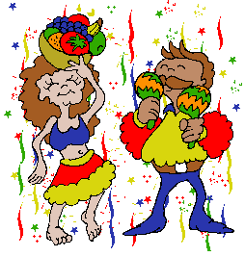

Slide 28
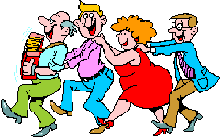

Slide 29

Y ya fuera bromas….os deseo lo mejor
De lo mejor a todos y cada uno de vosotros…un “abrazo” lleno de burbujas

Slide 30


Charo.zs

Slide 31




Accede a la sección que desees desde aquí:
PPS Exclusivos
Dedicatorias | Fechas Especiales | Graciosos | Historia y arte | Lugares | Musicales
Naturaleza y Ciencias | Política | Reflexión | Religiosos | Románticos | Salud
Si deseas recibir pps periódicamente en tu correo electrónico subscríbete aquí:

